Slide 1

Sistemas Operacionais
Lista 1
Sistemas Operacionais
(SHELL)
Sistemas Operacionais
Equipe:
• João Nascimento
• Vitor Viana
• Ronald
• Gustavo
Docente:
Petrônio Junior
1

Slide 2
Sistemas Operacionais
Ciclo de vida básico
do shell
Sistemas Operacionais
• Inicializar: Nesta etapa, um shell típico leria e executaria seus arquivos de configuração. Estes mudam aspectos do comportamento do shell.
• Interpretar: Em seguida, o shell lê os comandos do stdin (que pode ser interativo ou um arquivo) e os executa.
• Terminar: Depois que seus comandos são executados, o shell executa qualquer comando de desligamento, libera qualquer memória e termina.
OBS: No shell criado não haverá arquivos de configuração e não haverá nenhum comando de desligamento. Então, será chamada apenas a função de loop e, em seguida, encerrada. Mas, em termos de arquitetura, é importante ter em mente que o tempo de vida do programa é mais do que apenas loop.
2

Slide 3
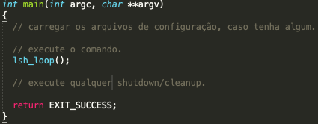
Sistemas Operacionais
Função lsh_loop()
Sistemas Operacionais
• Criação da função lsh_loop (), que irá fazer um loop, interpretando comandos.
3

Slide 4
Sistemas Operacionais
Sistemas Operacionais
Loop básico do shell
Durante seu loop o shell executa 3(três) etapas:
• READ: Leia o comando da entrada padrão.
• PARSE: separe a cadeia de comandos em um programa e argumentos.
• EXECUTE : Execute o comando analisado.
4

Slide 5
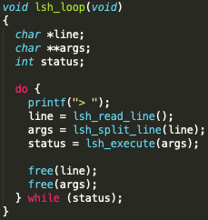
Sistemas Operacionais
MÉTODO LSH_LOOP
Sistemas Operacionais
As primeiras linhas são apenas declarações. O loop do-while é mais conveniente para verificar a variável de status, porque é executado uma vez antes de verificar seu valor. Dentro do loop, É imprimido um prompt, chama-se uma função para ler uma linha, chama-se uma função para dividir a linha em args e executa os argumentos. Por fim, é liberada a linha e os argumentos que criamos anteriormente. Observe que é usada uma variável de status retornada por lsh_execute () para determinar quando sair.
5

Slide 6
Sistemas Operacionais
Sistemas Operacionais
Lendo uma linha
Ler uma linha de stdin soa tão simples, mas em C pode ser um aborrecimento. Como não é possível saber com antecedência quanto de texto um usuário entrará em seu shell, Não se pode simplesmente alocar um bloco e esperar que ele não seja excedido. Em vez disso, é necessário começar com um bloco e, se exceder, realocar com mais espaço. Para isso é necessário implementar “lsh_read_line ()”.
6

Slide 7
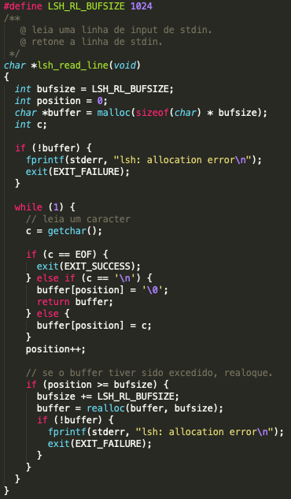
Sistemas Operacionais
FUNÇÃO lsh_read_line
Sistemas Operacionais
7

Slide 8
Sistemas Operacionais
Analisando a linha
Sistemas Operacionais
• lsh_read_line () foi implementado tendo uma linha de entrada.
• Agora, é necessário analisar essa linha em uma lista de argumentos. Será usado espaços em branco para separar os argumentos uns dos outros. Assim, o comando echo "this message" não chamaria echo com um único argumento desta mensagem, mas sim chamaria echo com dois argumentos: "this and message".
• fazer "token” na string usando espaços em branco como delimitadores. Isso significa que pode se quebrar a função de biblioteca clássica strtok para fazer o trabalho por nós.
8

Slide 9
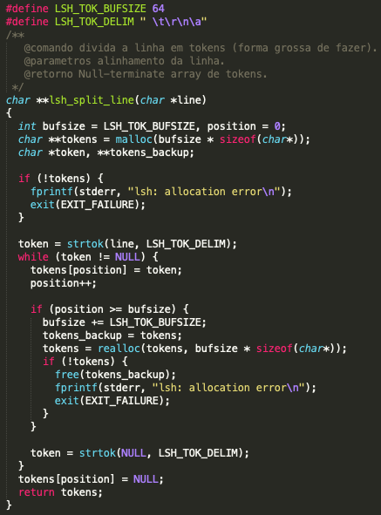
Sistemas Operacionais
Função LSH_split_line
Sistemas Operacionais
9

Slide 10
Sistemas Operacionais
Como o Shell inicia os processos
Sistemas operacionais
Existem apenas duas maneiras de iniciar processos no Unix:.
• O primeiro (que quase não conta) é o Init. quando um computador Unix é inicializado, seu kernel é carregado. Uma vez carregado e inicializado, o kernel inicia apenas um processo, chamado Init. Esse processo é executado durante todo o período em que o computador está ligado e gerencia o carregamento dos demais processos necessários para que o seu computador seja útil.
Como a maioria dos programas não são Init, isso deixa apenas uma maneira prática para os processos começarem: a chamada do sistema fork (). Quando esta função é chamada, o sistema operacional faz uma duplicação do processo e inicia ambos executando. O processo original é chamado de "pai" e o novo é chamado de "filho". fork () retorna 0 ao processo filho e retorna ao pai o número de identificação do processo (PID) de seu filho. Em essência, isso significa que o único caminho para novos processos é começar por um existente que se duplica.
Isso pode soar como um problema. Normalmente, quando se deseja executar um novo processo, não quer apenas outra cópia do mesmo programa. Você quer executar um programa diferente. Isso é o que a chamada de sistema exec () tem tudo a ver. Ele substitui o programa atual em execução por um inteiramente novo. Isso significa que, quando você chama exec, o sistema operacional interrompe seu processo, carrega o novo programa e inicia aquele em seu lugar. Um processo nunca retorna de uma chamada exec () (a menos que haja um erro).
Com essas duas chamadas de sistema, teem-se os blocos de construção de como a maioria dos programas são executados no Unix. Primeiro, um processo existente se bifurca em dois processos separados. Em seguida, o filho usa exec () para se substituir por um novo programa. O processo pai pode continuar fazendo outras coisas, e pode até manter abas em seus filhos, usando a chamada de sistema wait ().
10

Slide 11
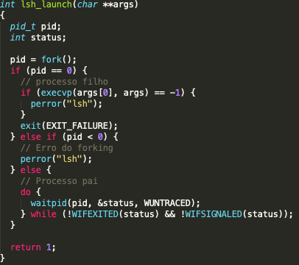
Sistemas operacionais
Função lsh_launch
Sistemas Operacionais
Tudo bem. Esta função leva a lista de argumentos que criamos anteriormente. Em seguida, ele bifurca o processo e salva o valor de retorno. Quando fork () retorna, na verdade, temos dois processos em execução simultaneamente. O processo filho terá a primeira condição if (onde pid == 0).
No processo filho, queremos executar o comando fornecido pelo usuário. Então, usamos uma das muitas variantes da chamada do sistema exec, execvp. As diferentes variantes do exec fazem coisas ligeiramente diferentes. Alguns pegam um número variável de argumentos de string. Outros pegam uma lista de seqüências de caracteres. Outros ainda permitem especificar o ambiente com o qual o processo é executado. Essa variante específica espera um nome de programa e uma matriz (também chamada de vetor, portanto, o 'v') de argumentos de string (o primeiro tem que ser o nome do programa). O "p" significa que, em vez de fornecer o caminho completo do programa para ser executado, daremos seu nome e deixaremos o sistema operacional pesquisar o programa no caminho.
11

Slide 12
Sistemas Operacionais
Se o comando exec retornar -1 (ou, na verdade, se retornar), sabe-se que houve um erro. Então, se usa o erro para imprimir a mensagem de erro do sistema, juntamente com o nome do nosso programa, para que os usuários saibam de onde o erro veio. Então, nós saímos para que o shell continue funcionando.
• A segunda condição (pid <0) verifica se fork () teve um erro. Se assim for, imprime e continua - não há como lidar com esse erro além de informar ao usuário e permitir que ele decida se precisa sair.
• A terceira condição significa que fork () foi executado com sucesso. O processo pai vai pousar aqui. Sabemos que o filho vai executar o processo, portanto, o pai precisa esperar que o comando termine de ser executado. Usamos waitpid () para aguardar o estado do processo ser alterado. Infelizmente, waitpid () tem muitas opções (como exec ()). Os processos podem mudar de estado de várias maneiras, e nem todos significam que o processo terminou. Um processo pode sair (normalmente, ou com um código de erro) ou pode ser eliminado por um sinal. Portanto, usamos as macros fornecidas com waitpid () para esperar até que os processos sejam encerrados ou eliminados. Então, a função finalmente retorna 1(um), como um sinal para a função de chamada que deve solicitar a entrada novamente.
Sistemas Operacionais
12

Slide 13
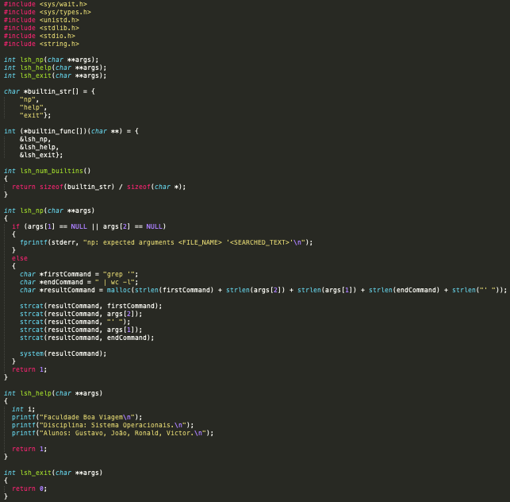
Sistemas Operacionais
Bultins do Shell
Sistemas Operacionais
Existem três partes para este código. A primeira parte contém declarações futuras das minhas funções. Uma declaração de encaminhamento é quando se declara (mas não define) algo, para que possa usar o nome dele antes de defini-lo. A razão pela qual foi feita isso é porque o lsh_help () usa o array de builtins e os arrays contêm lsh_help (). A maneira mais limpa de quebrar esse ciclo de dependência é por declaração de encaminhamento.
13

Slide 14
Sistemas Operacionais
Sistemas Operacionais
A próxima parte é uma matriz de nomes de comandos incorporados, seguida por uma matriz de suas funções correspondentes. Isso é para que, no futuro, comandos internos possam ser adicionados simplesmente modificando essas matrizes, em vez de editar uma grande instrução "switch" em algum lugar no código. Se você está confuso com a declaração de builtin_func, tudo bem! Eu também. É uma matriz de ponteiros de função (que pegam uma matriz de strings e retornam um int). Qualquer declaração envolvendo ponteiros de função em C pode ficar realmente complicada. Eu ainda procuro como os ponteiros de função são declarados eu mesmo!
Finalmente, eu implemento cada função. A função lsh_np () é definido como o número de linhas de um determinado arquivo que apresentam um padrão específico. Por exemplo, o comando ‘np arquivo padrao’ retornará na tela em que o números de linha ‘padrao’ será encontrado no arquivo ‘arquivo’.
14

Slide 15
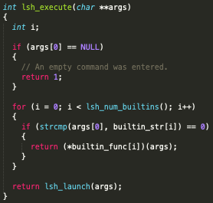
Sistemas Operacionais
Colocando juntos os bultins com os processos
Sistemas Operacionais
A função LSH_EXECUTE() entra em ação para lançar um builtin ou um processo.
Tudo isso faz é verificar se o comando é igual a cada builtin e, em caso afirmativo, executá-lo. Se não corresponder a um interno, ele chama lsh_launch () para iniciar o processo. A única ressalva é que args podem conter apenas NULL, se o usuário inseriu uma string vazia ou apenas um espaço em branco. Então, precisamos verificar esse caso no começo.
16

Slide 16
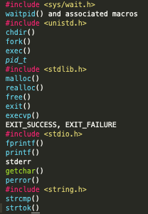
Sistemas Operacionais
Sistemas Operacionais
Todas bibliotecas usadas
17

Slide 17
Sistemas Operacionais
Sistemas Operacionais
FIM!
18

